Slide 1

HBASE与关系数据库同步工具的设计与实现
毕业设计答辩
答辩学生： 胡官涛
指导老师：王红熳教授

Slide 2

1
研究背景
Background
2
成果汇报
Report
目 录
CONTENTS
3
总结
Conclusion
4
Q&A
Questions

Slide 3
1
研究背景
Background
2
成果汇报
Report
目 录
CONTENTS
3
总结
Conclusion
4
Q&A
Questions

Slide 4

研究背景
01
关键词：
关系数据库
HBASE
增量同步
对关系数据库进行监控，捕捉其变化并将数据增量同步到HBASE数据库当中。

Slide 5
研究背景
01
已有方案分析：
1：Apache sqoop：一个将HBASE和关系数据库中的数据相互转移的工具 。可完成关系数据库和HBASE数据库数据的双向导出，支持按表、按列等自定义导出方式。
局限性：多平台支持性一般，缺少同步功能、在导出之后难以对后续的数据变化跟进维护。
2：开源工具Mybus：实现MySQL数据库到Redis,以及HBASE的全量，以及增量同步。
局限性：仅支持mysql一种关系数据库、程序有不稳定bug、文档不健全不利于使用。

Slide 6

研究背景
01
本次毕设目标
对于自己具体的需求，以上工具无法满足，因此设计了本工具，具体有以下几点功能：
1：支持多种关系数据库（sqlserver、oracle、mysql）
2：关系数据库到HBASE的增量同步，可自定义同步方式（到具体的表和列、监控同步的时间段）。
3：更好的适应性和移植性，部署、使用简单，统一文件和日志的查看和管理。

Slide 7
1
研究背景
Background
2
成果汇报
Report
目 录
CONTENTS
3
总结
Conclusion
4
Q&A
Questions

Slide 8

成果汇报： 需求分析
02
功能性需求
需求
非功能性需求
单向、增量同步：关系数据库到HBASE
关系数据库的变化监控和捕捉
自定义化的同步方式（表、列、时间）
中间文件、日志等文件的管理
性能要求（响应时间、数据量、准确性）
移植性、稳定性、适应性（多平台运行）

Slide 9
成果汇报：软件系统设计
02
系统模块交互图
配置文件
关系数据库信息
HBASE数据库信息
读表模块
表处理模块
存表模块
连接、监控
根据日志表读取数据库
可存储的数据
生成的可存储数据
中间文件中数据
关系数据库
HBASE数据库
文件存取模块
变化
日志表文件
日志文件
中间文件

Slide 10
成果汇报：软件系统设计
02
系统模块具体拆分
DBS参数接收模块
表连接模块
连表监控模块
变化捕捉模块
表监控模块
数据读取模块
工具
读表、表处理模块
依赖解决模块
数据信息传输模块
数据传输模块
数据处理、中间文件存储模块
存表模块
HBASE存储模块

Slide 11
成果汇报：软件系统设计
02
开始
读取配置文件信息
正确
成功
连表、监控模块流程图
N
N
Y
Y
根据参数连接关系数据库
插入触发器
成功
成功
N
Y
文件夹和文件生成
N
Y
生成日志、输出错误信息
生成日志、输出成功信息
结束

Slide 12
成果汇报：软件系统设计
02
开始
读取关系数据库中日志表
正确
成功
读表、表处理模块流程图
N
N
Y
Y
相关信息存入日志表
表模式转换
成功
成功
N
Y
根据日志表读取目标数据库，生成日志
N
Y
生成日志、输出错误信息
存入中间文件、生成日志输出成功信息
结束

Slide 13
成果汇报：软件系统设计
02
开始
读取中间文件
正确
成功
存表模块流程图
N
N
Y
Y
读取配置文件HBASE信息
根据中间文件同步HBASE
成功
成功
N
Y
连接HBAES
N
Y
生成日志、输出错误信息
存入中间文件、生成日志输出成功信息
结束

Slide 14
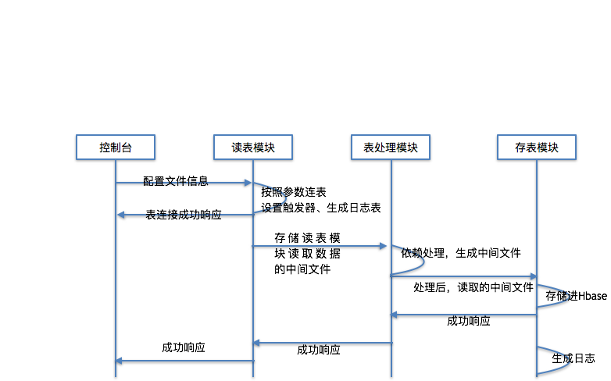
成果汇报： 软件系统设计
单次同步成功时的时序图
02

Slide 15
成果汇报： 三个关键问题
02
1：变化捕捉策略：
采用在目标关系数据库中插入触发器监控，并在其数据库中新建一个用于记录变化的数据表。定时读取该数据表，然后根据数据表中记录信息将变更数据写入日志表文件用于记录。
2：关系数据库表模式转换：
采用已有的四种转换方法：基本变换、内嵌变换、分割变换、内联变换，解决关系数据中主键等的依赖，存入用于过渡的中间文件。
3：断点续传、监控和管理：
使用日志表文件和中间文件并定期进行备份，数据库中的变化日志表存储，均可保证能做到在网络故障或者软件故障时的断点续传。
每次相应的数据库读写操作都会有日志文件详细记载，管理更加方便。

Slide 16
成果汇报：软件运行范例
02
<table> <tablename>Merchant</tablename>//要同步的表
<sync>Merchant</sync>//同步到HBASE的哪个表中 <timespace>2016/3/11 12:31:30 -- 2016/3/21 12:31:20</timespace>//同步的时间段 </table> </tables> </database> </databases> </RDB> <HBASE> <address>127.0.0.1:6666</address> <username>admin</username> <password>111111</password> </HBASE> </config>
1：配置文件示例
<?xml version=“1.0” encoding=“GB2312”?> <config> <RDB>//关系数据库表 <type>mysql</type>//数据库类型 <address>127.0.0.1:3306</address>//地址 <username>root</username>//用户名 <password>111111</password>//密码 <databases>//一个数据库地址包含多个database <database>//一个database包含多个table,每个表都要设置同步到哪里 <name>WebDevelopment</name> <tables>

Slide 17
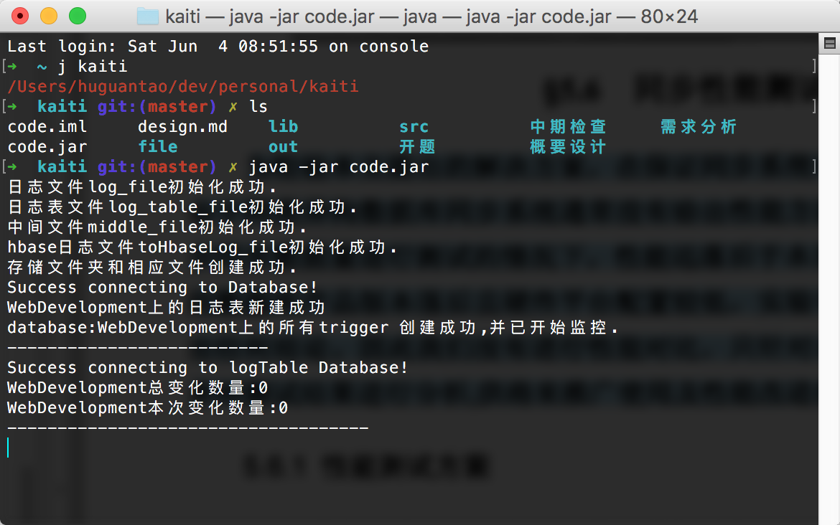
成果汇报：软件运行范例
02
2：运行初始：
如图：
可以看到文件夹、文件初始化成功，
分别为：日志表文件、中间文件、
数据库到日志表文件的log，
中间文件到HBASE的log，
另外：目标关系数据库上的触发器
已经建立成功，并开始监控。
系统每15秒读取文件，然
后根据文件进行后续操作，并有相
关的输出。

Slide 18
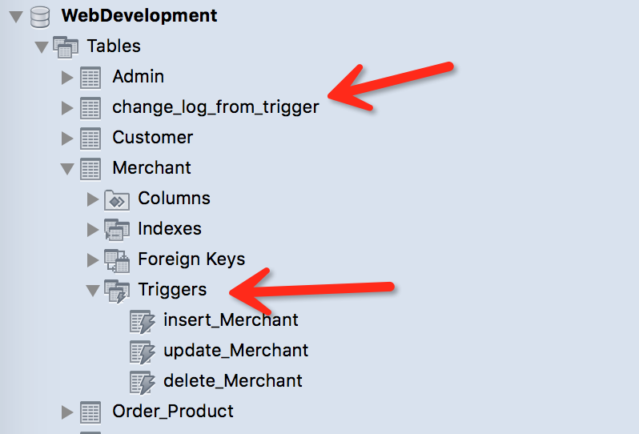
成果汇报：软件运行
02
3：运行之后数据库变化
可以看到：
目标关系数据库中的变更日志表
已经生成
目标关系数据表上的三个触发器
已经插入，已经进行变化监控了。

Slide 19
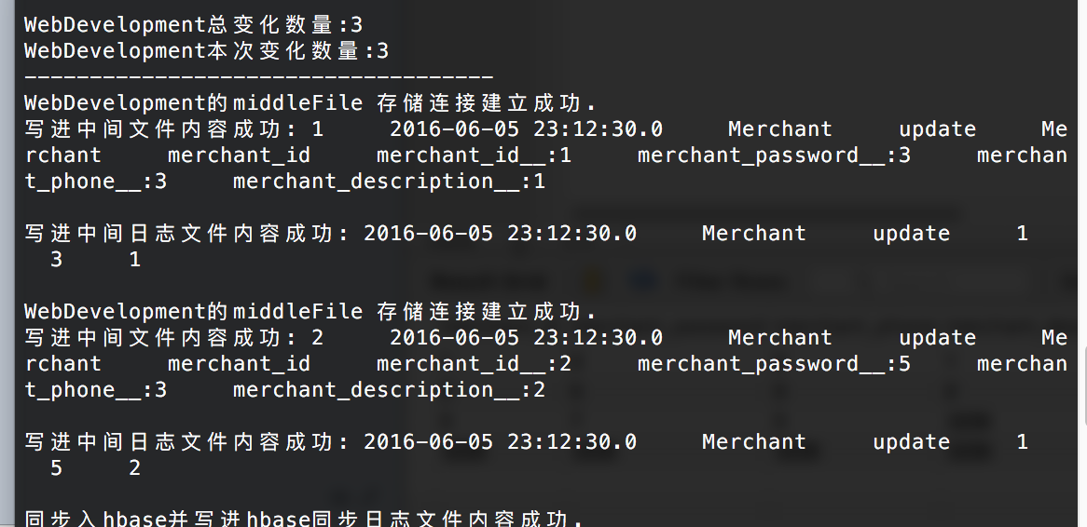
成果汇报：软件运行
02
4：对数据库进行增删改查之后：
可以看到：
在对目标数据库进行更改之后，
控制台会对变化捕捉等信息进行
输出。输出字段记录了数据库变
化和相应文件的读写情况，并对
变化详情进行了描述，便于用户
观察。

Slide 20
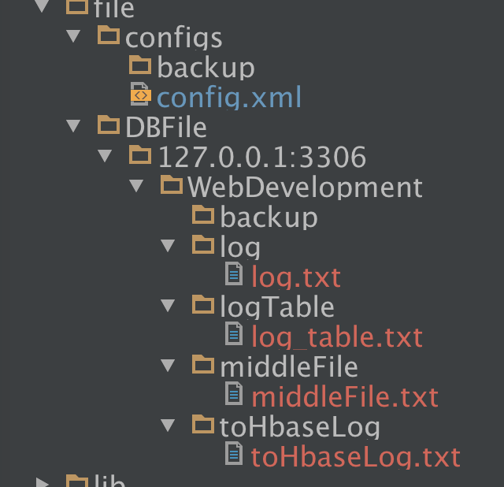
成果汇报：软件运行
02
5：运行后文件夹和文件生成情况：
可以看到：
相应文件夹和文件都已经生成：
日志表文件、中间文件、
数据库到日志表文件的log，
中间文件到HBASE的log

Slide 21
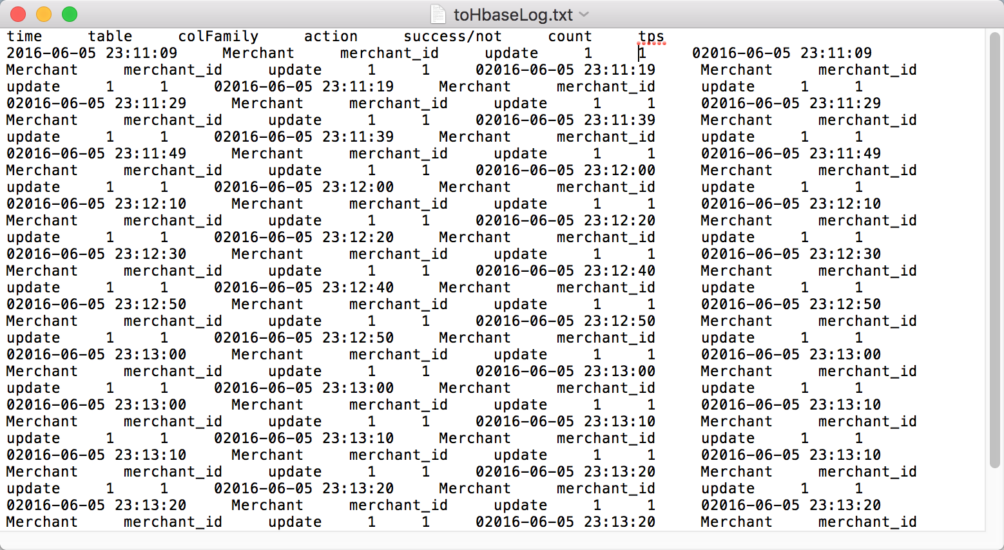
成果汇报：软件运行
02
6：具体文件示例
可以看到：
在示例文件：从中间文件到
HBASE的log中，详细记录
了同步的表名、列族、值、
变更类型、时间、tps等相
关信息

Slide 22
成果汇报：
02
测试物理结构
关系数据库
HBASE数据库
测试机
JDBC
工具
交换机（网络）
测试包
HBASE
JAVA API

Slide 23
成果汇报：测试 测试物理结构（关系数据库、hbase、工具、模拟桩）
02
1：测试硬件环境 2：测试软件环境：
硬件名称 | 配置信息 | 其它说明
HBase服务器 （1台） | CPU: 8核； 硬盘：500GB 内存：8GB | 该服务器作为HBASE数据的存储方，提供HBASE存储需要的一切条件
测试包 | Cintel公司自行研发的数据库模拟装，能对数据库进行性能测试和压力测试
PC机（1台） | CPU：Intel Core i52.66GHZ 2颗，每颗8核 硬盘：256GB 内存：8GB | Pc机用于运行该程序，并观察各种文件和日志的生成、读写情况
软件类型 | 软件信息
服务器操作系统 | MAC OS 10
mysql | Mysql 5.3.7
Hadoop | Hadoop 2.6.0
HBase | HBase 0.98.10.1
JDK | Jdk 8
PC操作系统 | MAC OS 10
被测系统 | 关系数据库到HBASE同步工具

Slide 24
成果汇报：测试
02
3：功能测试（测试用例情况）
测试用例对象 | 测试用例数 | 测试结果
配置文件读取 | 20 | 全部通过
文件夹和文件初始化 | 10 | 全部通过
触发器添加 | 50 | 全部通过
中间文件生成 | 20 | 全部通过
HBASE数据同步 | 20 | 全部通过

Slide 25
成果汇报：测试
02
4：功能测试（测试用例）：
用例编号 | 测试目的 | 测试描述
1 | 配置文件配置和读取 | 输入：配置文件xml文件 预期结果：读取出来配置文件中的所有配置信息
2 | 文件夹和文件初始化 | 输入：无 预期结果：在以数据库地址为名字的文件夹下，生成logTable, middleFile, toHbaseLog, logTable, 并在他们下面生成同名的txt文件
3 | 触发器添加 | 输入：配置文件信息 预期结果： 在目标关系数据库的相应表上添加三个触发器，分别监控插入、更新、删除这三个动作
4 | 中间文件生成 | 输入：日志表文件 预期结果： 读取日志表文件中的数据，根据数据读取数据库数据。 将数据进行处理，存入中间文件
5 | HBASE数据同步 | 输入：中间文件 预期结果：1：存入HBASE。2：生成日志

Slide 26
成果汇报：测试
02
5：吞吐率测试： 利用模拟桩对目标数据库进行操作，记录数据量和吞吐率
目标采集量 （万条） | 开始时间 | 结束时间 | 总时间 (s) | 吞吐率 （万条/s）
1 | 16:28:4.648 | 16:28:11.509 | 6.861 | 0.146
5 | 17:13:33.540 | 17:13:57.320 | 23.780 | 0.210
10 | 17:32:7.219 | 17:32:41.976 | 34.757 | 0.288
20 | 17:48:56.305 | 17:50:3.892 | 67.589 | 0.295

Slide 27
成果汇报：测试
02
1：可靠性测试： 利用模拟桩进行测试，记录关系数据库的变化数据量和同步成功的数据量并进行对比
目标数据量（万条） | 同步成功数据量（万条） | 准确率
1 | 1 | 100%
5 | 5 | 100%
10 | 10 | 100%
20 | 20 | 100%

Slide 28
1
研究背景
Background
2
成果汇报
Report
目 录
CONTENTS
3
总结
Conclusion
4
Q&A
Questions

Slide 29
总结
03
1：学习了Java语言和相关知识
2：更加深入的学习了关系数据库的知识和用法以及特性
3：了解了Hadoop、Hbase、sqoop等大数据平台的相关知识
4：基本满足了需求分析中的要求
不足：
1：目标关系数据库中触发器和日志表是否会对数据库造成性能影响
2：没有数据库集群管理，只做到了单个数据库的数据同步
3：未做到和其他好的工具的集成，这样就能做到一次性完成所有工作的目的

Slide 30
致 谢
05
感谢老师
王红熳教授
感谢学长
陈栋波
赵以旭
感谢同学
赵晓琪
何乔
包晓芳
张梦琪

Slide 31
1
研究背景
Background
2
成果汇报
Report
目 录
CONTENTS
3
总结
Conclusion
4
Q&A
Questions

Slide 32
期待各位老师提问和指导
HBASE与关系数据库同步工具的设计与实现
THANK YOU
指导老师：王红熳教授
答辩学生：胡官涛

